Slide 1
O Cristão e o Sofrimento
Dc. Vinicius Oliveira da Costa

Slide 2
A realidade do Sofrimento
“Estas coisas vos tenho dito para que tenhais paz em mim. No mundo, passais por aflições; mas tende bom ânimo; eu venci o mundo”.
Palavras de Jesus em João 16.33.

Slide 3
A realidade do Sofrimento
“Não penseis que vim trazer paz à terra; não vim trazer paz, mas espada. Pois vim causar divisão entre o homem e seu pai; entre a filha e sua mãe e entre a nora e sua sogra. Assim, os inimigos do homem serão os da sua própria casa”.
Palavras de Jesus em Mateus 10. 34-36.

Slide 4
A realidade do Sofrimento
“A perda de pessoas amadas, as doenças debilitantes e fatais, a traição pessoal, as reviravoltas financeiras e os fracassos morais - todas essas coisas um dia o atingirão se você tiver uma longevidade normal. Ninguém está imune. Não há dinheiro, poder nem planejamento capazes de impedir que o luto, uma doença terrível, uma traição, um desastre financeiro ou uma infinidade de outros problemas entrem na sua vida. A vida humana é inevitavelmente frágil e sujeita a forças que estão além do nosso poder de controlá-las. A vida é trágica”.
Keller, 2016.

Slide 5
A realidade do Sofrimento
“Eu vivia um conto de fadas, na minha casa de bonecas, ao lado da minha família, de repente a minha vida se tornou o pior dos pesadelos”.
Fala da mãe de uma paciente, diagnosticada com um câncer raro.

Slide 6
A realidade do Sofrimento
“A cada nova manhã
novas viúvas pranteiam, novos órfãos choram,
novos lamentos golpeiam a face do céu”.
William Shakespeare.

Slide 7
A realidade do Sofrimento
A Bíblia nos informa acerca da realidade do sofrimento humano.
Filósofos, teólogos, poetas, etc., preocupam-se em escrever a respeito do sofrimento humano.
Os meios de comunicação, através de noticiários, filmes, séries e tantos outros recursos, sempre abordam sofrimento humano em sua pauta.

Slide 8
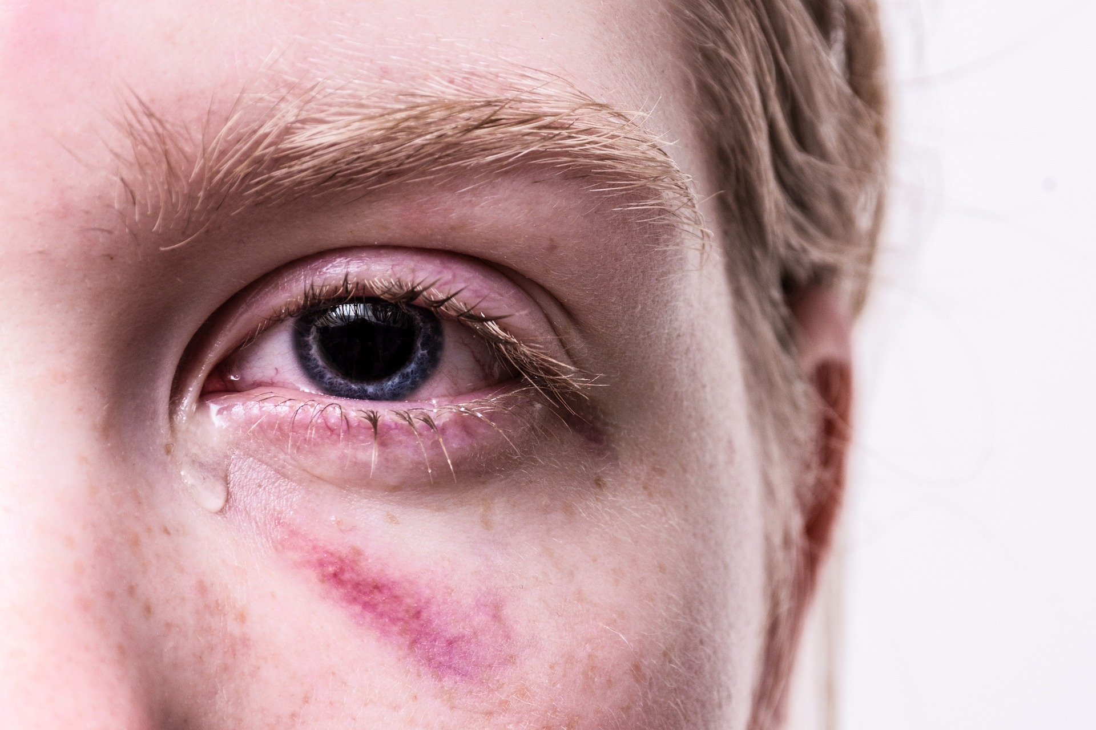
Por que não nos acostumamos com o sofrimento?

Slide 9
Por que não nos acostumamos com o Sofrimento?
“O mal e o sofrimento são tão difundidos que nem sequer ficamos perturbados... Quando ouvimos sobre uma tragédia, um profundo mecanismo psicológico de defesa entra em ação. Dizemos a nós mesmos que essas tragédias acontecem com os outros, com gente pobre ou desprevenida” .
Keller, 2016.

Slide 10
Por que não nos acostumamos com o Sofrimento?
A experiência do sofrimento não fazia parte da realidade humana antes da Queda.
Nossos primeiros pais, Adão e Eva, desfrutavam de plenitude biopsicossocialespiritual.
Com a Queda (cf. Gênesis 3), o pecado afetou negativamente a Criação nos aspectos biológicos, teológicos, psicológicos, sociológicos e ecológicos.
Fitzpatrick, 2015.

Slide 11
Por que não nos acostumamos com o Sofrimento?
Todo o ser humano é impelido por uma compulsão interior a compreender o sofrimento e se posicionar diante dele.
Todas as culturas oferecem uma explicação que dá significado à experiência de infortúnio e de sofrimento.
Nem todas as culturas fazem isso com sucesso.
Keller, 2016.

Slide 12
Por que não nos acostumamos com o Sofrimento?
“Vivemos numa sociedade individualista e consumista, que não ensina autorrenúncia, mas autoafirmação, e que nossos interesses e nossas necessidades devem vir sempre em primeiro lugar”.
Keller, 2016.

Slide 13
Por que não nos acostumamos com o Sofrimento?
“A sociedade ocidental contemporânea não oferece a seus integrantes nenhuma explicação adequada para o sofrimento e fornece pouca orientação para lidar com ele”.
Keller, 2016.

Slide 14
Por que não nos acostumamos com o Sofrimento?
O que se dissemina na cultura secular pós-moderna é que:
O mundo físico é tudo o que existe.
O sentido da vida é a liberdade de escolher a vida que nos faz mais felizes.
O sofrimento é uma interrupção na nossa história; não pode ser uma parte significativa dela.
O sofrimento deve ser evitado a qualquer custo, ou minimizado o máximo possível.

Slide 15
Por que não nos acostumamos com o Sofrimento?
“Os ocidentais... tendem a ver o sofrimento como uma injustiça ou um fracasso, uma violação do seu direito garantido à felicidade”.
Paul Brand, 2005.

Slide 16
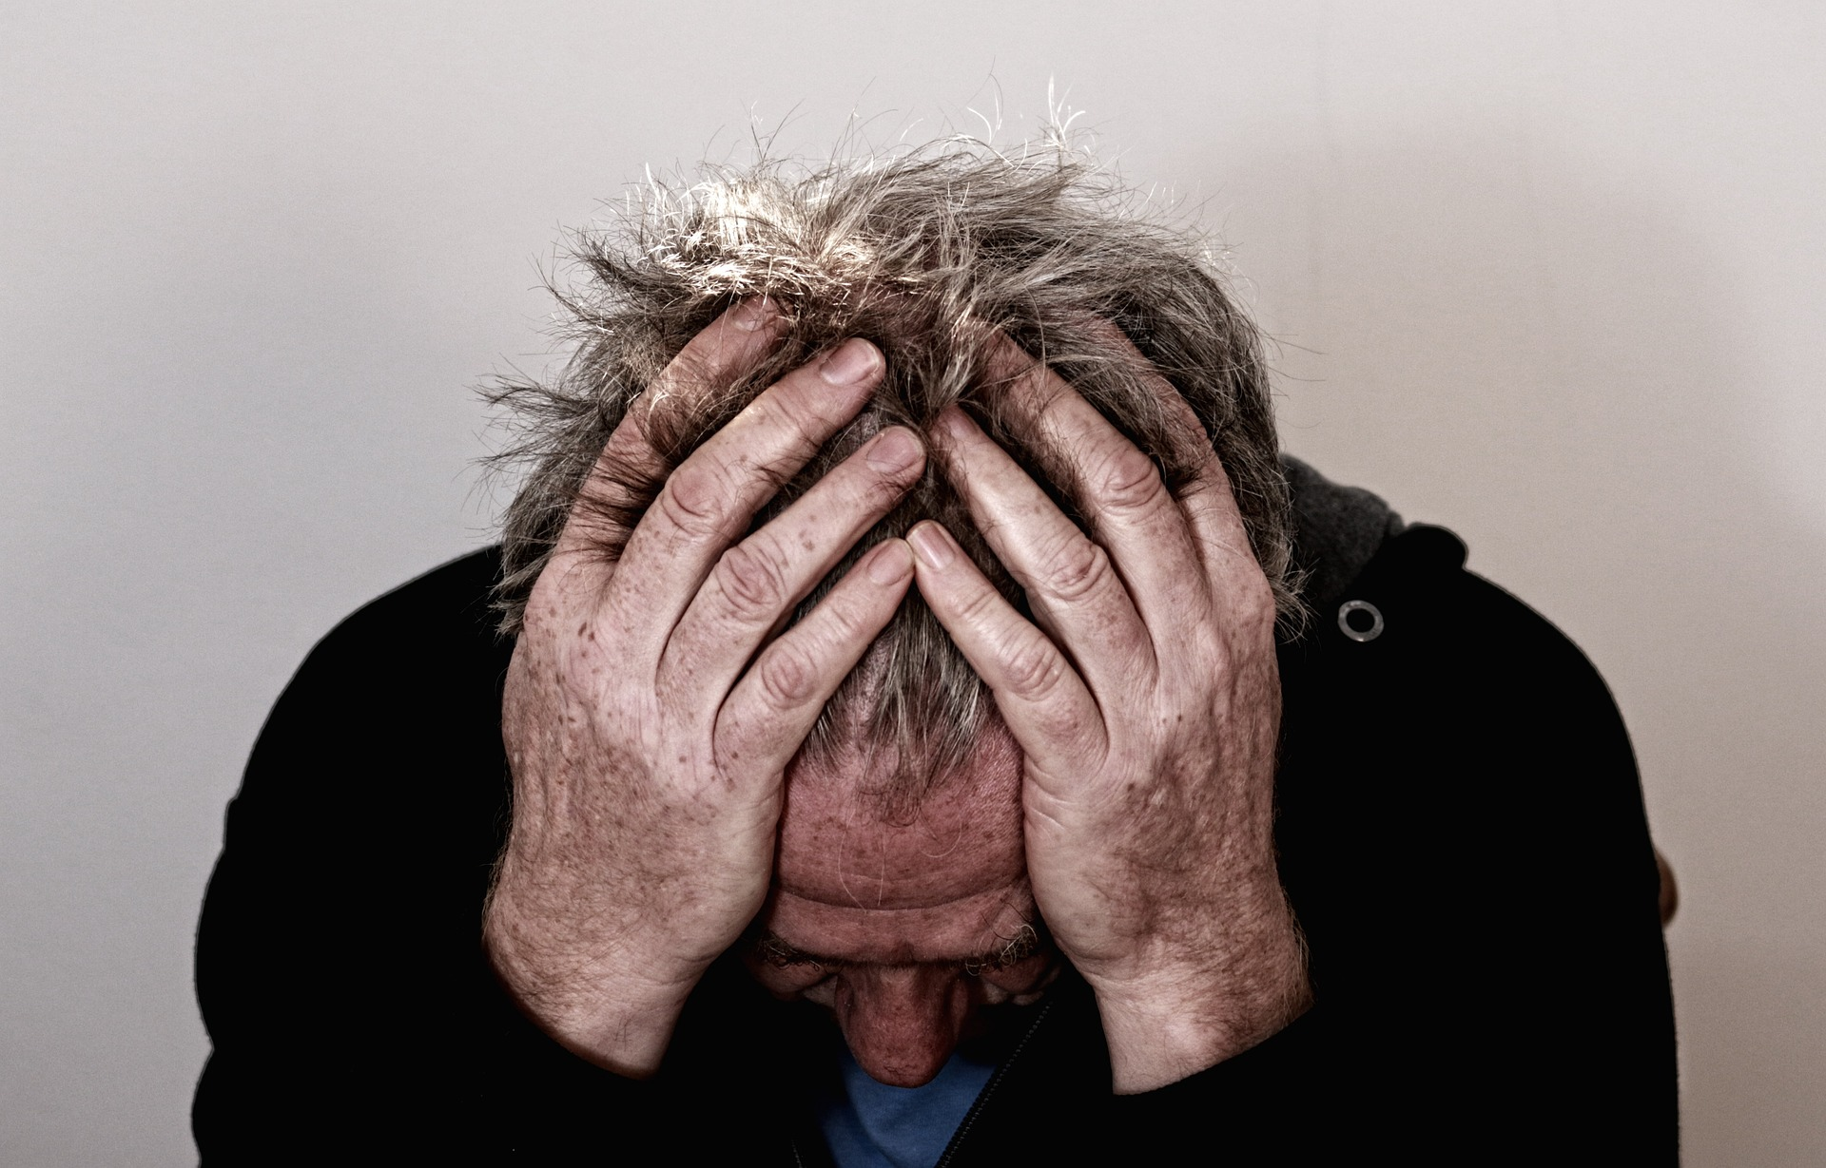
O que as pessoas em geral tendem a fazer quando o sofrimento real e inevitável as acomete?

Slide 17
Encontrando explicações para o Sofrimento.
Por não saberem como lidar com o sofrimento, as pessoas encontram as mais variadas explicações:
A dor e o sofrimento são castigos por um mal comportamento do passado - Espiritismo.
A dor e o sofrimento são consequências do individualismo que resulta em desejos passados não realizados - Budismo.

Slide 18
Encontrando explicações para o Sofrimento.
Por não saberem como lidar com o sofrimento, as pessoas encontram as mais variadas explicações:
A dor e o sofrimento são consequências da falta de fé - Neopentecostalismo.
A dor e o sofrimento são consequências do destino - Fatalismo.

Slide 19
Encontrando explicações para o Sofrimento.
 | MORALISTA | AUTOTRANSCENDENTE | FATALISTA | DUALISTA
CAUSA | Pecado | Ilusão | Destino | Conflito Cósmico
RESPOSTA | Fazer o bem | Desapegar-se | Perseverar | Tornar mais pura a felicidade
DESFECHO | Bênção eterna | Iluminação | Glória e honra | Triunfo da luz

Slide 20
O que de fato é o Sofrimento?
A cosmovisão cristã é a única capaz de oferecer real sentido ao fenômeno do sofrimento humano. Nenhuma cultura, teoria ou filosofia pode significar o sofrimento como o cristianismo.
Keller, 2016.

Slide 21
O que de fato é o Sofrimento?
“Eu estou em paz. Eu não tenho medo. Sei que Deus está cuidando de mim”.
Fala de um paciente adolescente em tratamento, após descobrir uma metástase cerebral.

Slide 22
O que de fato é o Sofrimento?
É uma experiência comum a todo ser humano: cristãos e não cristãos estão sujeitos a sofrer (cf. Eclesiastes 3. 1-8; Mateus 5.45).
É um instrumento de Deus para produzirmos perseverança (cf. Tiago 1. 3).
É a prova de que Deus nos ama e nos aperfeiçoa (cf. Hebreus 12. 6-8).

Slide 23
O que de fato é o Sofrimento?
“Na perspectiva moderna a dor é um inimigo, um invasor sinistro que deve ser expulso... Essa abordagem tem uma falha crucial, perigosa. Considerada como um inimigo, e não um sinal de advertência, a dor perde o seu poder de instruir”.
Paul Brand, 2005.

Slide 24
O que de fato é o Sofrimento?
É uma experiência que o próprio Deus, na pessoa de Jesus Cristo vivenciou (Isaías 53. 3-7; Hebreus 2.14-18; 4.15.)

Slide 25
O que de fato é o Sofrimento?
“O sofrimento, portanto, está no âmago da fé cristã. Ele não apenas foi o único meio de Cristo se tornar igual a nós e nos redimir, mas é um dos caminhos principais para nos tornarmos iguais a Ele e experimentarmos sua redenção. E isso significa que o nosso sofrimento, apesar de toda a aflição que dele advém, também é repleto de propósito e utilidade”.
Keller, 2016.

Slide 26
O que o sofrimento produz?
“De acordo com a Bíblia, um dos propósitos e aplicações do sofrimento diz respeito a glória de Deus. Não há nada que revele, comunique e transmita a glória de Deus tanto quanto o sofrimento. Se Deus for tratado como Deus durante o sofrimento, então o sofrimento revela e apresenta Deus em toda a sua grandeza”.
Keller, 2016.

Slide 27
O que o sofrimento produz?
Perseverança (Tiago 1.3);
Aperfeiçoamento (Hebreus 12. 6,7);
Fortalecimento (2 Coríntios 4.16);
Amplia o nosso campo de visão (Jó 42.5);
Expõe a nossa fragilidade; revela a nossa insuficiência e nos torna mais dependentes de Deus.

Slide 28
O que o sofrimento produz?

Slide 29
O que o sofrimento produz?
Nos capacita a ajudarmos outras pessoas que sofrem:
Bendito seja o Deus e Pai de nosso Senhor Jesus Cristo, o Pai de misericórdias e Deus de toda consolação! É ele que nos consola em toda a nossa tribulação, para que, pela consolação que nós mesmos recebemos de Deus, possamos consolar os que estiverem em qualquer espécie de tribulação. Porque, assim como transbordam sobre nós os sofrimentos de Cristo, assim também por meio de Cristo transborda o nosso consolo. Se somos atribulados, é para o consolo e a salvação de vocês; se somos consolados, é também para o consolo de vocês. Esse consolo se torna eficaz na medida em que vocês suportam com paciência os mesmos sofrimentos que nós também suportamos. A nossa esperança em relação a vocês é sólida, sabendo que, assim como vocês são participantes dos sofrimentos, assim também serão participantes da consolação.
2 Coríntios 1:3-7

Slide 30
Promessas de Deus aos que sofrem
“Porque para mim tenho por certo que os sofrimentos do tempo presente não podem ser comparados com a glória a ser revelada em nós”.
Romanos 8.18.
“Porque a nossa leve e momentânea tribulação produz para nós eterno peso de glória, acima de toda comparação”.
2 Coríntios 4. 17.

Slide 31
Promessas de Deus aos que sofrem
“Nisso exultais, embora, no presente, por breve tempo, se necessário, sejais contristados por várias provações, para que, uma vez confirmado o valor da vossa fé, muito mais preciosa do que o ouro perecível, mesmo apurado por fogo, redunde em louvor, glória e honra na revelação de Jesus Cristo”.
1 Pedro 1. 6,7.

Slide 32
Promessas de Deus aos que sofrem
“...eis que estou convosco todos os dias até à consumação dos séculos”.
Mateus 28.20.
“Vinde a mim, todos os que estais cansados e sobrecarregados, e eu vos aliviarei”.
Mateus 11.28.

Slide 33
Promessas de Deus aos que sofrem
“Sabemos que todas as coisas cooperam juntamente para o bem daqueles que amam a Deus, daqueles que são chamados segundo o seu propósito”.
Romanos 8.28.
“Contaste os meus passos quando sofri perseguições. Recolhe as minhas lágrimas no teu odre; não estão elas inscritas no teu livro?”.
Salmos 56:8

Slide 34
Promessas de Deus aos que sofrem
“E lhes enxugará dos olhos toda lágrima, e a morte já não existirá, já não haverá luto, nem pranto, nem dor, porque as primeiras coisas passaram”.
Apocalipse 21.4

Slide 35
Referências indicadas para a leitura

